Slide 1
1ª REUNIÓN informativa PEVAU 2025
Ponente: Anke Berns (anke.berns@uca.es )
REUNIÓN: 30 de octubre de 2024 a las 19.00
Sala a Google Meet: https://meet.google.com/svp-gocp-ggf

Slide 9
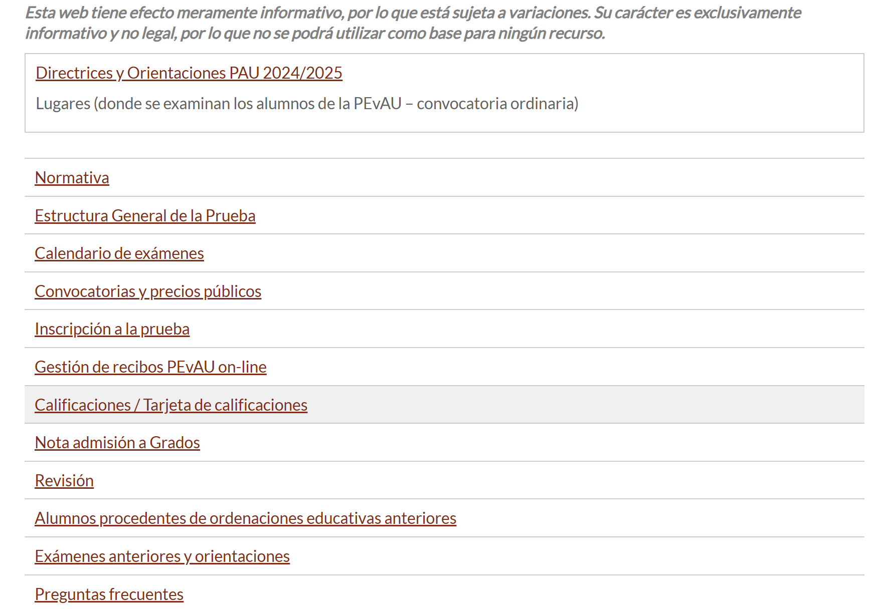
Links de interés a la hora de preparar a vuestros estudiantes para los exámenes de la PeVAU:
PAU (Bachillerato) – Acceso

Slide 10
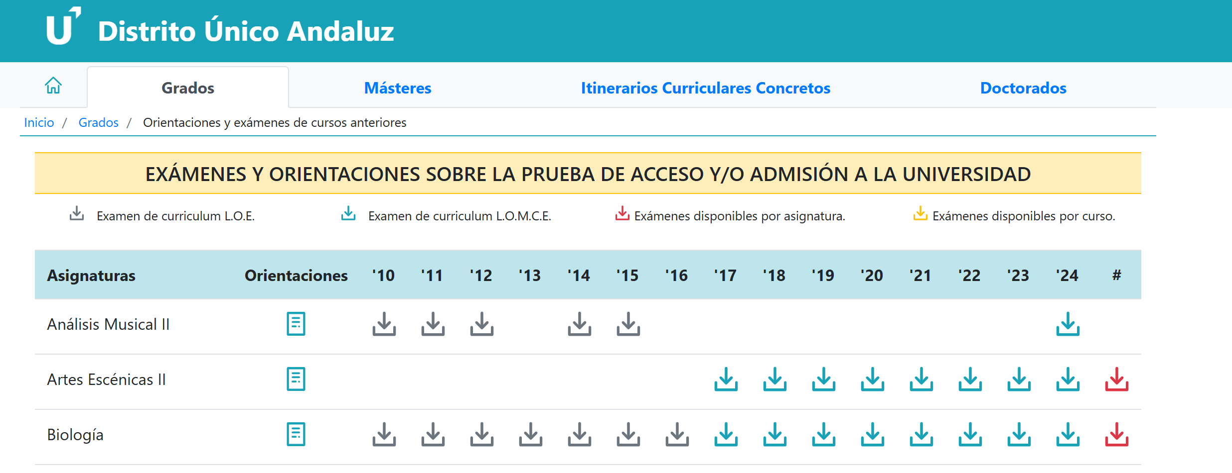
Distrito único andaluz (estructura de la prueba y modelo de examen)

Slide 11
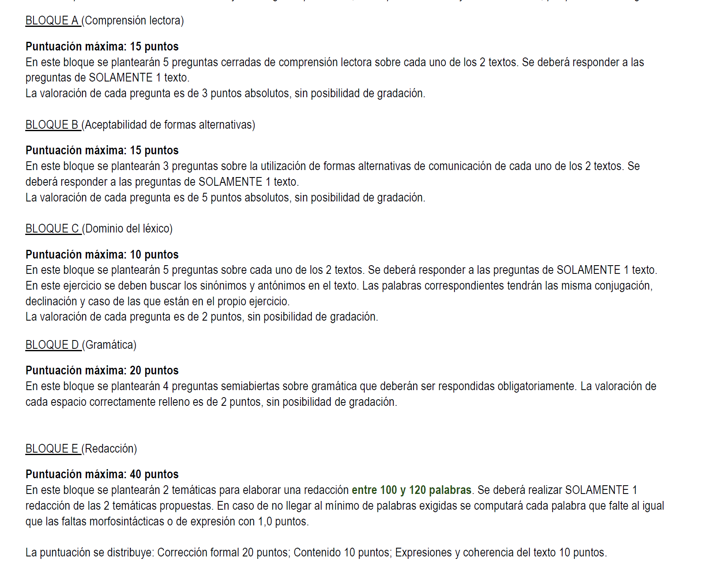
Estructura del
examen de Lengua Extranjera (Alemán)

Slide 12
Para dudas y consultas escriba un correo a:
anke.berns@uca.es

